Slide 1
Вірусні гепатити

Slide 2
Вірусні гепатити – інфекційні хвороби, які призводять до враження печінки, характеризуються порушенням обміну речовин, збільшенням печінки, можуть супроводжуватись жовтяницею.

Slide 3
Етіологія
Вірусний гепатит А - HAV
HBeAg
Збудники – віруси.
Стійкі у зовнішньому середовищі
Вірусний гепатит В - HBV
HBsAg
HBcorAg
Вірусний гепатит С - HCV

Slide 4
Епідеміологія
ВГА
Хвора людина
Шляхи передачі
ВГВ
ВГС
Хвора людина
Вірусоносій
Контактно-побутовий
ВГА
Харчовий
Джерело інфекції
Водний
Парентеральний
ВГВ
ВГС
Статевий
Вертикальний

Slide 5
Патогенез
Шлунок
кишечник
Вірус
Печінка
Гепатоцити
Кров
Набряк
Дистрофія
Цитоліз
Некроз

Slide 6
Клініка
Період хвороби
Форми хвороби
Інкубаційний
Переджовтяничний
Жовтяничний
Реконвалесценції
ВГА
ВГВ
ВГС
2 тижні – 2 місяці
2 місяці – 6 місяців
2 місяці – 1 рік
Жовтянична
Безжовтянична

Slide 7
Переджовтяничний період
Грипоподібний варіант | ↑t тіла симптоми інтоксикації зниження апетиту нежить, кашель ломота у всьому тілі жорстке дихання у легенях
Диспептичний варіант | ↑t тіла нудота, блювання відраза від їжі гіркота в роті чутливість до запахів важкість в епігастрії
Артралгічний варіант | ↑t тіла біль у суглобах летючість болей гіперемія, набряк суглобів

Slide 8
Переджовтяничний період (продовження)
Астеновегетативний варіант | ↑t тіла зниження апетиту м’язова слабкість апатія сонливість порушення сну втрата працездатності
Змішаний варіант | різноманітність симптомів з різних варіантів

Slide 9
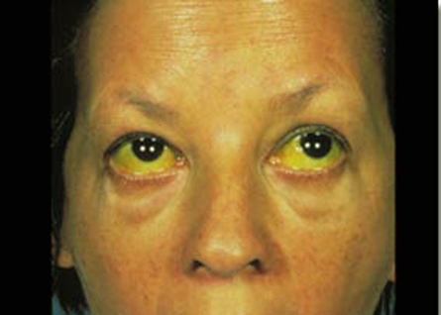
Жовтяничний період
Зниження t до субфебрильної або нормальної
Нудота, зниження апетиту
Жовтяниця склер, шкіри
Важкість у правому підребер’ї
Збільшення печінки (селезінки)
Потемніння сечі
Знебарвлення випорожнень
Свербіж шкіри

Slide 10
Ускладнення вірусних гепатитів
Холецистит
Холецистопанкреатит
Дискінезія жовчовивідних шляхів
Хронічний гепатит
Цироз печінки
Рак печінки (гепатокарцинома)
Синдром Жильбера
Гепатомегалія
Печінкова кома

Slide 11
Ознаки печінкової коми
Різке наростання жовтяниці
Різкий біль у правому підребір’ї
Різке скорочення розмірів печінки
Печінковий запах з рота
Геморагічна висипка
Кровотечі
Порушення психіки (ейфорія або загальмованість)
Тремор кінцівок, повік, язика
Поява лейкоцитозу
Різке збільшення білірубіну
Падіння протромбінового індексу

Slide 12
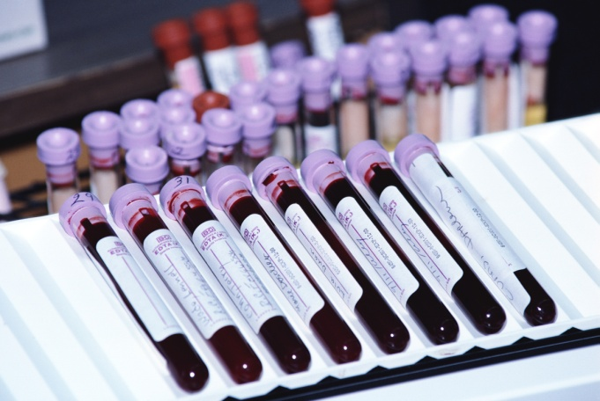
Діагностика
Клінічні дані
Епідеміологічний анамнез
Біохімічний аналіз крові
Серологічні дослідження
Контакт з хворими
Печінкові проби
Білірубін
АлТ
АсТ
Маркери вірусних гепатитів ІФА ПЛР
Парентеральні втручання
Невпорядковані статеві зв'язки

Slide 13
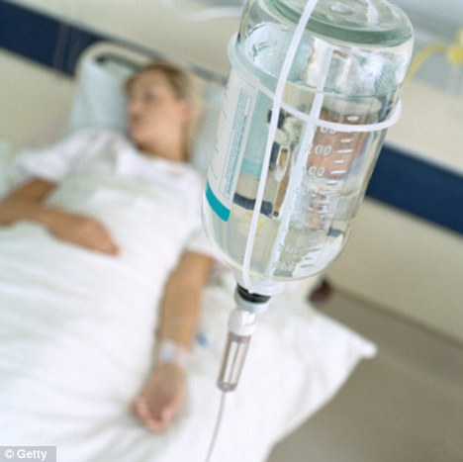
Лікування
Дієта №5
Етіотропне лікування | циклоферон рибавірин α-інтерферони протефлазид
Патогенетичне лікування | дезінтоксикація (глюкозо-сольові розчини) аскорбінова кислота АТФ, кокарбоксилаза глюкокортикостероїди імуномодулятори (левамізор, нуклеінат, тактивін) гемостатична терапія при загрозі коми (плазма, ε-амінокапронова кислота, дицинон) препарати ліпоєвої кислоти (діаліпон, ліпамід)
Сиптоматичне лікування | гепатопротектори (гептрал, глутаргін, есенціале) ентеросорбенти ферменти жовчогінні (алохол, фебіхол, урсохол, холосас) фітотерапія (безсмертник, овес, кукурудзяні рильця) сліпі зондування)

Slide 14
Критерії виписки пацієнта
Клінічне одужання
Нормалізація біохімічних показників
Відновлення апетиту
Білірубін
АлТ АсТ
Нормалізація кольору шкіри, сечі, випорожнень
Нормалізація розмірів печінки

Slide 15
Диспансеризація реконвалесцентів
Вірусний гепатит А
1-3 місяці
З контролем біохімічного аналізу крові на печінкові проби
Контроль біохімічних показників через 1, 3, 6, 9, 12 місяців
Вірусні гепатити В і С
12 місяців
Аналіз крові на маркери вірусних гепатитів, ВІЛ через 6, 12 місяців

Slide 16
Рекомендації реконвалесцентам вірусних гепатитів
дотримання дієти №5;
забороняються профілактичні щеплення 6-12 міс. (крім правця, сказу за екстренними показниками);
забороняється вживання токсичних речовин;
не бажано вагітніти жінкам протягом 1 року;
підйом ваги жінкам до – 3 кг, чоловікам – до 5 кг;
не бажані планові операції 6-12 міс.;
забороняється інсоляція, санаторно-курортне лікування 6-12 міс.

Slide 17
Профілактика
раннє виявлення, ізоляція;
заходи в осередках;
дезінфекція, стерилізація;
використання одноразового медичного інструментарію;
обстеження донорської крові;
безпечні статеві стосунки;
заборона донорства реконвалесцентам ВГ;
контроль за харчовою промисловістю, водопостачанням;
особиста гігієна;
планова імунізація проти ВГВ;
обстеження на ВГВ і ВГС
санітарно-освітня робота.
донорів | вагітних | Дітей, народжених від інфікованих матерів | медпрацівників | Осіб з хронічними захворюваннями печінки | ВІЛ-інфікованих

Slide 18
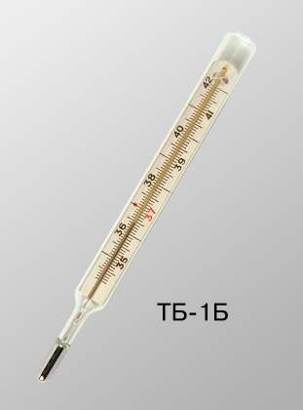
Заходи в осередках
Заключна дезінфекція
Визначення скарг
Спостереження 35 діб
Термометрія
Визначення розмірів печінки
Проведення санітарно-освітньої роботи
Щотижневе відвідування вогнища
Огляд шкіри, слизових оболонок
Біохімічне обстеження (печінкові проби)

